Slide 1


Slide 2
Contenido de la Clase
¿Por qué son importantes los protocolos?
Importancia y ventaja del modelo de comunicación por capas
¿En qué forma se utilizan los modelos TCP/IP y OSI?
¿Por qué las RFC se convirtieron en el proceso para establecer estándares?
Explicar como la encapsulación de datos permite su transmisión
Notes:
3 minutos
Explicar el propósito de adherir una suite de protocolos
Explicar la función de los organismos en la estandarización de los protocolos, para la interoperatividad de las redes
Describir el proceso de RFC

Slide 3
Reglas de Comunicación
PROTOCOLOS

Slide 4
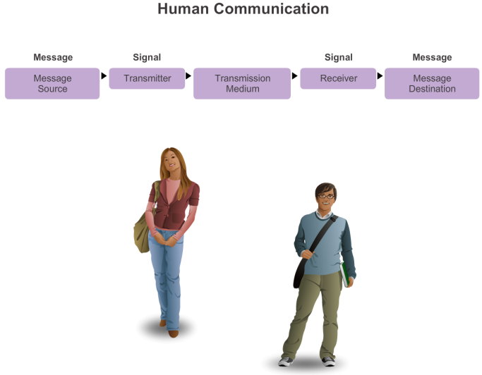

Slide 5
Estableciendo reglas
Identificar emisor y receptor
Definir una mecanismo de comunicación
Definir un lenguaje
Definir la velocidad de la comunicación
Definir como se confirmara la recepción de los mensajes
Etc.

Slide 6
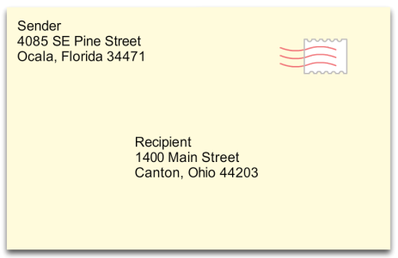
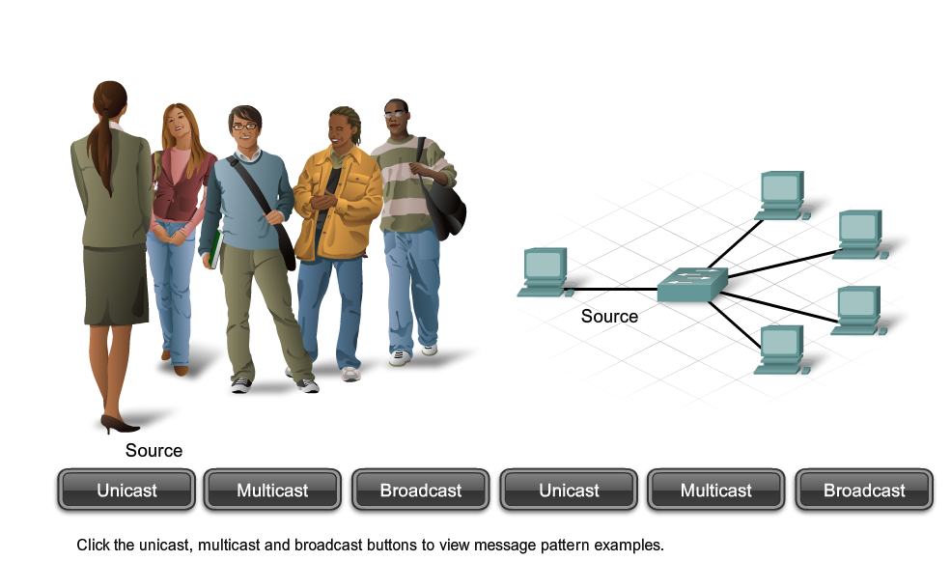
Reglas
Codificación
Formateo
Encapsulamiento
Tamaño
Sincronización
Opciones de envío
Notes:
3 minutos

Slide 7
Protocolos de red
Conjunto de normas y reglas que rigen el proceso de comunicación entre 2 o mas dispositivos de red.
Estos protocolos debe definir:
Que tipo de mensaje se desea enviar.
Cómo el mensaje es formateado o estructurado y enviado.
Cuándo mensajes son pasados entre dispositivos.
Notes:
3 minutos

Slide 8
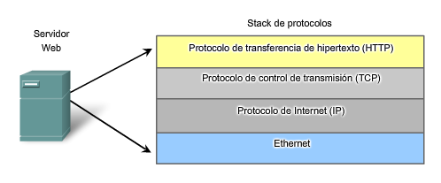
Interacción de protocolos de red
La siguiente imagen muestra la pila de protocolos utilizada en el servicio web.
Notes:
¿Cuál de estos protocolos es responsable de controlar el tamaño y la velocidad de los mensajes HTTP que se intercambian entre el servidor y el cliente?
Un usuario ve un documento HTML ubicado en un servidor Web. ¿Cuál de estos protocolos segmenta los mensajes y administra los segmentos en la conversación individual entre el servidor Web y el cliente Web?
Un cliente Web envía una solicitud de página Web a un servidor Web. Desde la perspectiva del cliente, ¿cuál es el orden correcto del stack de protocolos que se utiliza para preparar la solicitud para la transmisión?
3 minutos

Slide 9
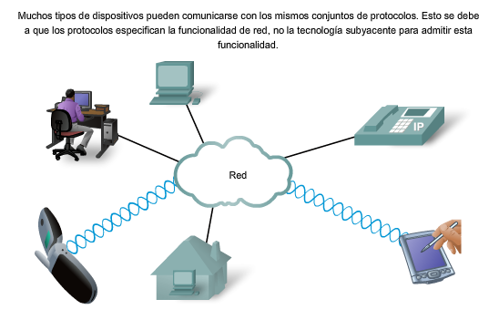
Protocolos son independientes de la tecnología
Notes:
3 minutos

Slide 10
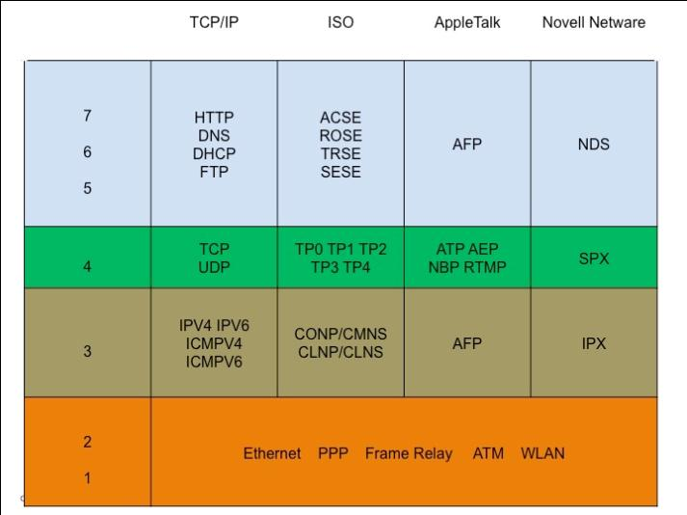
Suites de Protocolos
Notes:
3 minutos

Slide 11







Organizaciones de estándares
Notes:
3 minutos
LA IEEE cuenta con mas de 400,000 miembros en 160 países y entre sus mas famosas aportaciones en el mundo de las redes encontramos los estándares 802.3, 802.11 y 802.16

Slide 12

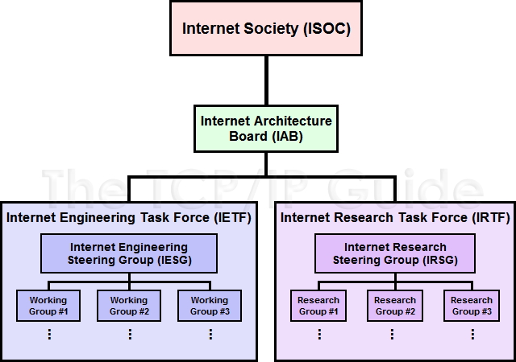



Organizaciones de estándares
La IETF es una organización cuya función es desarrollar, actualizar y mantener el Internet sus protocolos y tecnologías asociadas. Entre sus responsabilidades deben mantener los RFCs
Notes:
La misión del IETF es desarrollar, actualizar y mantener Internet y las tecnologías TCP/IP. Una de las responsabilidades clave del IETF es producir documentos de solicitud de comentarios (RFC), que son un memorándum que describe protocolos, procesos y tecnologías para Internet.

Slide 13
RFC porque son importantes?
Los RFC son un memorándum que describe protocolos, procesos y tecnologías para Internet.
Al pasar el tiempo van apareciendo nuevos protocolos y nuevas versiones mientras que los RFC permanecen como un historial que permite contrastar y compararlos con versiones anteriores asi como analizar la evolución de los mismos.
Los fabricantes y desarrolladores pueden recurrir a esta información para el desarrollo de sus productos.
Notes:
3 minutos

Slide 14
Protocolos exclusivos (propietarios)
Se les denomina asi a los protocolos patentados por algún proveedor y que normalmente solo los encontramos disponibles en equipos de una determinada marca.
Por ejemplo:
EIGRP
PVST
ETHERCHANNEL
VTP
ISL
Etc.
Notes:
3 minutos

Slide 15
Modelos de Comunicación
POR CAPAS

Slide 16


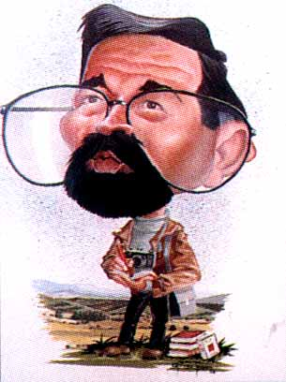
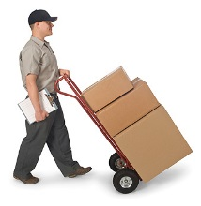

Analogía – comunicación por capas
Un día a un gallego se le ocurrió la idea de compartir un poema con un filosofo chino para que le diera sus observaciones
Encapsulamiento
Desencapsulamiento
<- POESIA ->
<- INGLES ->
Traductor
Traductor
<- DIRECCION y RUTAS->
Courier
Courier
Luego nuestro amigo gallego busco una empresa COURIER que se encargue del envío del poema
Como el gallego no encontró quien traduzca su carta al chino contrato un traductor a ingles
Notes:
DINAMICA

Slide 17
Porque un modelo por capas?
Fomenta la competencia entre proveedores
Reduce la complejidad.
Promueve la interoperabilidad entre fabricantes
La tecnologías y protcolos evolucionan mas rapido
Facilita el proceso se enseñanza aprendizaje
Notes:
3 minutos
Fomentar la competencia entre proveedores de dispositivos y de software al exigir la compatibilidad de sus productos.

Slide 18
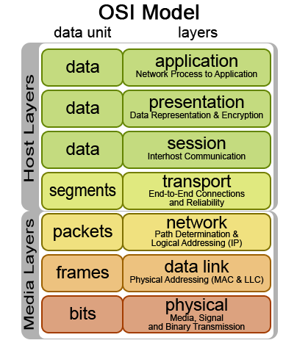
Modelo OSI
Notes:
3 minutos

Slide 19
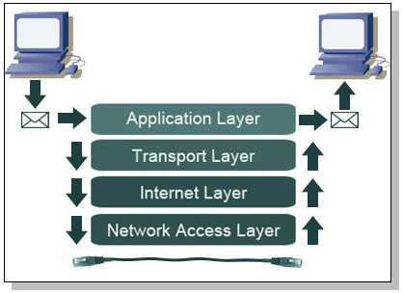
Modelo TCP/IP
Notes:
3 minutos
Describir la entrega ordenada y confiable de datos entre el origen y el destino.

Slide 20
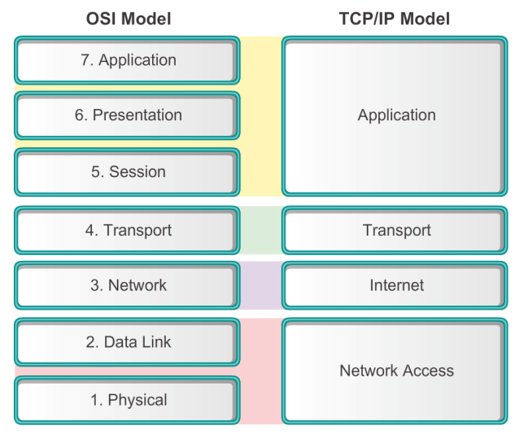
Comparación de OSI y TCP/IP

Slide 21
Porque un modelo por capas?
HTTP
5
Aplicación
Aplicación
Sockets
Sockets
TCP
4
Transporte
Transporte
IP
3
Red
Red
IEEE 802.3
2
Enlace
Enlace
IEEE 802.3
1
Física
Física
Capa
Cliente
Servidor
Notes:
3 minutos

Slide 22
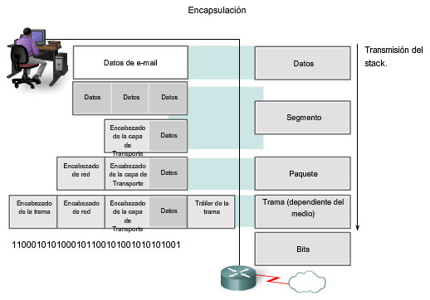
EL PDU y la encapsulación
Los datos generador por la aplicación van siendo procesados por cada una de las capas del modelo de comunicación, cada capa agrega información de acuerdo al protocolo establecido. A este proceso se le conoce como encapsulamiento
Notes:
3 minutos
Mientras los datos de la aplicación bajan al stack del protocolo y se transmiten por los medios de la red, varios protocolos le agregan información en cada nivel. Esto comúnmente se conoce como proceso de encapsulación.

Slide 23
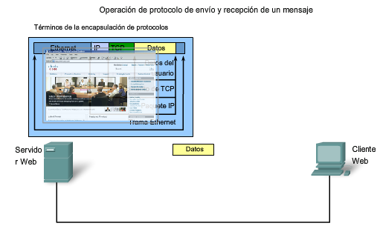
Encapsulamiento y Desencapsulamiento de datos
Notes:
3 minutos

Slide 24
Direccionamiento Local
RECURSOS

Slide 25
Direcciones de Red y Enlace de Datos
Direcciones de Red
Direcciones de IP origen
Direcciones IP destino
Direcciones de Enlace de Datos
Direcciones de enlace de datos origen
Direcciones de enlace de datos destino

Slide 26
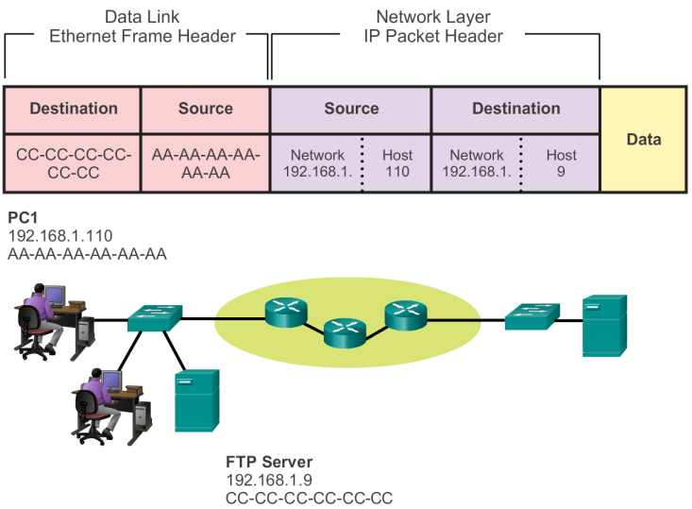
Comunicando dentro de la misma Red

Slide 27


Direcciones MAC e IP
R1
192.168.1.1
11-11-11-11-11-11
ARP
Request
PC1
192.168.1.110
00-02-12-12-AB-12
S1
R1
PC2
192.168.1.111
00-02-34-34-AB-34
FTP Server
192.168.1.9
00-02-56-56-AB-56
Notes:
El protocolo ARP se utiliza para descubrir la dirección MAC de cualquier host en la red local.

Slide 28
Default Gateway
PC 1
192.168.1.110
00-02-12-12-AB-12
R2
172.16.1.99
22-22-22-22-22-22
R1
192.168.1.1
11-11-11-11-11-11
Web Server
172.16.1.99
AB-CD-EF-12-34-56
PC 2
192.168.1.111
00-02-34-34-AB-34
FTP Server
192.168.1.9
00-02-56-56-AB-56

Slide 29
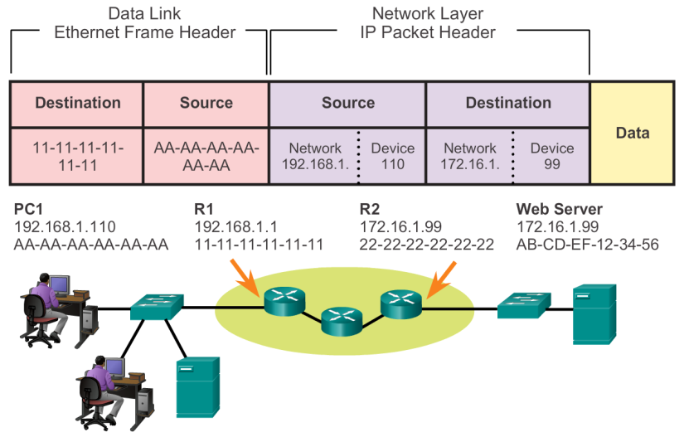
Comunicando dispositivos de redes distintas (remotas)

Slide 30
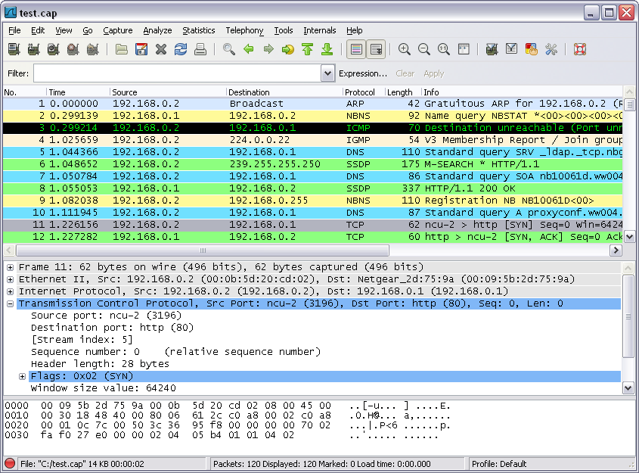
Utilizando Wireshark
Vamos a utilizar wireshark para analizar el trafico de la red

Slide 31
CHECK LIST
Que es un protocolo?
3 ejemplos de protocolos?
3 ventajas de modelo de comunicación por capas?
Capas del modelo OSI?
Capas de TCP/IP, y cual es el PDU para cada capa?
Stack de protocolos para el servicios WEB?
Tipos de direccionamiento
Cuales son las Direcciones de capa de red?
Cuales son las Direcciones de capa de enlace?
Que es lo que permite ARP?

